Slide 1
5.2Bayes判别
条件概率P(AB)与P(B|A)的区别
P（AB）是AB同时发生的概率，是以全体事件为100%来计算其中AB同时发生的概率。
联合概率：表示两个事件共同发生的概率。A与B的联合概率表示为 P(AB) 或者P(A,B),或者P(A∩B)。
P（B|A）是在已经发生了A事件的前提下，再发生B事件的概率。是以所有发生A事件为100%来计算AB同时发生的概率。
边缘概率：是某个事件发生的概率，而与其它事件无关。A的边缘概率表示为P(A)，B的边缘概率表示为P(B)。

Slide 2
5.2Bayes判别
先验概率与后验概率
先验概率（也称边缘概率）是指根据以往经验和分析得到的概率，如全概率公式，它往往作为由因求果问题中的因出现的概率。在贝叶斯统计推断中，不确定数量的先验概率分布是在考虑一些因素之前表达对这一数量的置信程度的概率分布。
后验概率是信息理论的基本概念之一。在一个通信系统中，在收到某个消息之后，接收端所了解到的该消息发送的概率称为后验概率。

Slide 3
5.2Bayes判别
先验概率与后验概率
后验概率的计算要以先验概率为基础。后验概率可以根据通过贝叶斯公式，用先验概率和似然函数计算出来。

Slide 4
5.2Bayes判别
5.2.1 Bayes判别的基本思想
贝叶斯法则是关于随机事件A和B的条件概率和边缘概率的。
P(A_{i})是A_{i}的先验概率或边缘概率。
P(B|A_{i})是已知A_{i}发生后B的条件概率，称先验条件概率或似然函数。
P(A_{i}|B)是已知B发生后A_{i}的条件概率，称A_{i}的后验概率。
Σ_{j}P(B|A_{j})P(A_{j})是B的先验概率或边缘概率，也作标准化常量。
Bayes法则：后验概率 = (似然函数 * 先验概率)/标准化常量
Notes:
贝叶斯公式P(A|B)=P(B|A)*P(A)/P(B)

Slide 5
5.2Bayes判别
5.2.1 Bayes判别的基本思想
假设已知对象的先验概率和“先验条件概率”, 而后得到后验概率, 由后验概率作出判别.
判别分析前，对各总体有一定的了解。例如，某厂生产的产品，一般正品总是比次品多，即一个样品属于正品总体的可能性要比属于次品总体的可能性要大。

Slide 6
5.2Bayes判别
5.2.1 Bayes判别的基本思想
基本思想：一个待判样品比较容易判入有较大可能出现的总体之中。
考虑误判引起的损失：（地震预报为例）
漏报，“有地震”报为“无地震”。
虚报，“无地震”报为“有地震”。

Slide 7
5.2.2 两个总体的Bayes判别
1. 一般讨论
设概率密度为 和 的 p维总体 出现的先验概率为：
先验概率的取法:
或

Slide 8
设p维指标观测值 x=(x₁,x₂,...,x_{p})^{T}，取值空间为p维欧式空间R^{p}.
一个判别法 = 一个划分= R^{p} = (R₁, R₂)
如距离判别中
当x∈R₁时，判x来自G₁
当x∈R₂时，判x来自G₂

Slide 9
判别R下的误判情况讨论
或
误判造成的损失分别记为：
Bayes判别：寻求R=(R₁, R₂)，使平均误判损失达到最小。
在得到新样品x后, 两个总体的后验概率为：
（5.14）

Slide 11
(i) 当 时, 最优划分是
理由：得到等损失时两个总体的Bayes的判别准则：
此时, 最优划分有最小的误判概率
只有取 时, 才有最小.
这时

Slide 12
(ii) 当 时
对G₁的误判造成的平均损失:
对G₂的误判造成的平均损失:
对整个误判造成的平均损失:
可证使L最小的最优划分是
（5.17）
或
（5.18)

Slide 13
当 时, 有
当 , 且 时, 有
相当于经典统计学中的似然比准则判别.

Slide 14
2 两个正态总体的Bayes判别
1)
则

Slide 15
记
推导得
Bayes判别为
(5.19)
实用中, 用样本均值和样本协方差矩阵代替.
当 时, 与距离判别等价.

Slide 16
如用后验概率来判别(或其估计), 则有
和
广义平方距离函数：
未知时，分别以 估计得：

Slide 17
后验概率估计：
Bayes判别法则是

Slide 18
2)
与距离判别的区别为广义平方距离函数
推导过程略.
当协方差矩阵、误判损失和先验概率相同时, 与距离判别一样。

Slide 19
3. 误判概率的计算
在 下, 作简要讨论.
易导出划分
(5.23)
其中

Slide 20
两个总体G₁与G₂的马氏平方距离可记为
若x是来自p维正态总体的一个样本，则随机变量
也服从正态分布。
当x是来自总体G₁时，其均值

Slide 21
方差
推导表明：若x来自G₁，则
类似地，若x来自G₂，则

Slide 22
对划分R=(R₁, R2)，将来自G₁的样品x误判为来自G2的概率为
其中 是标准正态分布函数，类似地，有
经导, 对R=(R₁, R2)的划分, 其误判率为

Slide 23
结论：对于给定的判别规则，当总体G₁，G₂的马氏平方距离 λ 越大时，即两总体的分离程度越大时，误判概率越小。

Slide 24
当
未知时，分别以 估计。
实用中, 用
代
当 时, 有
粗略估计
当 按容量比例选取时, 即
有
误判率的回代估计.

Slide 25
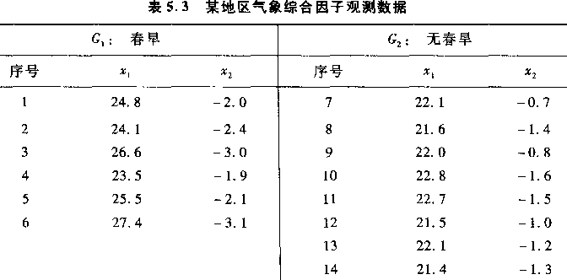
例5.3 预报春旱. 两个综合预报因子的观察值X_{1，}X₂,数据包含发生春旱的6个年份的X_{1，}X₂观测值和无春旱的8个年份的相应观测值，如下表所示。假设两总体均服从正态分布且协方差矩阵 ，误报损失相同, 先验概率按比例，即
进行两总体的Bayes判别.

Slide 26
解
调用python程序得
广义平方距离为( )
后验概率为
回代判别结果如下

Slide 27
误判率

Slide 28
若用交叉确认法, 则应按下式计算
其中 分别是去除样品x后算得的均值向量及协方差矩阵，而后验概率按下式计算
逐个剔除, 交叉判别，得到结果如表所示。

Slide 29
有一错(10号被判错), 交叉确认估计

Slide 30
5.2.3 多个总体的Bayes判别
1 一般讨论
设概率密度为 的p维总体 出现的先验概率为
先验概率的取法:
或
一个判别法
= 一个划分= 判别准则

Slide 31
判别R下的误判情况讨论
代价记为一个损失矩阵
(约定 )
常取
来自 判为其他总体的概率是
误判的概率
使其最小, 得最优划分。

Slide 32
当 不全相等时,
将来 自判为其他总体的平均损失率
误判的平均损失率
应使其最小的划分R

Slide 33
进一步的讨论
1) 当 时,

Slide 34
说明：当出现样品x时，应判定x来自后验概率最大的那个总体G_{i}，符合Bayes统计推断原则。

Slide 35
2) 当 不全相等时,
取划分为
可使L达到最小。

Slide 36
若记
当 出现后,被判为来自 后验平均损失, 则有
若有多个, 则任判一个.

Slide 37
2 多个正态总体的Bayes判别
1) 对 的情况
(i) 当 时,设
线性判别函数为
其中
广义平方函数
后验概率

Slide 38
这时最优划分
实用中, 用样本均值和样本协方差阵代替.

Slide 39
(ii) 不全相等时, 设
则有
后验概率
这时最优划分
实用中, 用 , 代替.
Notes:
“|Σ|”表示矩阵Σ的行列式。

Slide 40
2) 一般损失情况
计算 及
最优划分为

Slide 41
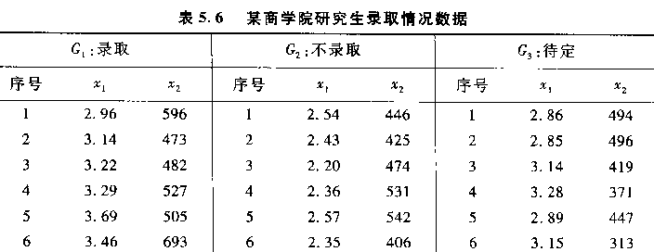
例5.4 某学院招生时, 有两个参考指标X₁: 平均学分指数;X₂ 管理能力考试成绩;申请者分为3类: G1录取; G2不录取;G3 待定.近期有85位记录. 假定：1) 各总体服从正态分布;2) 先验概率按比例;3) 误判损失相同。讨论在：
(i) 协方差阵相同;
(ii) 协方差不全相同时;
Bayes判别分析, 并给出误判率的回判法和交叉确认法估计值.
若有一新申请者的资料x₁=3.12和x₂=497, 在两种情况下各被判入哪类?

Slide 42
解 (i) 调用Matlab函数, 得(部分)

Slide 44
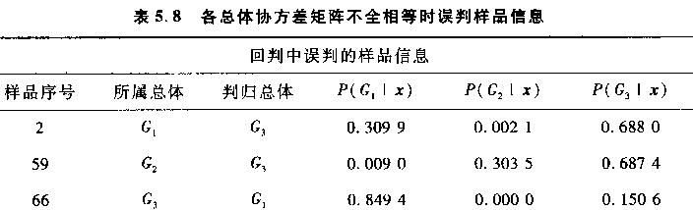
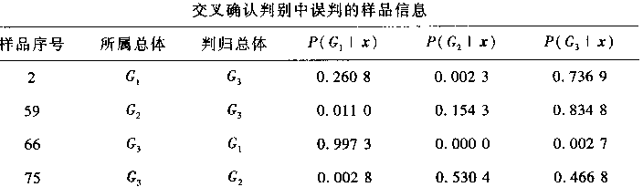
(ii) 协方差不全相等时, 有

Slide 46
任务：预习实验4

Slide 47
谢谢！

